Slide 1


Slide 2

前端全栈工程化开发VIP精品课
[八年专注、有口皆碑]
自我介绍
姓名：周啸天
职务：珠峰培训教学总监
原腾讯高级前端开发工程师
联系方式：400-180-6960
微信：(扫描右侧二维码)

Slide 3

前端全栈工程化开发VIP精品课
[八年专注、有口皆碑]
JS中的定时器及动画
- setTimeout & setInterval
+ 定时器原理和区别
+ 返回值和清除定时器
- JS中的同步和异步编程思想
+ JS是单线程的
+ 主任务队列和等待任务队列

Slide 4

前端全栈工程化开发VIP精品课
[八年专注、有口皆碑]
JS中的定时器及动画
- 基础动画实现原理
+ 固定步长单方向匀速运动
+ 固定时间单方向匀速运动
+ 使用setTimeout模拟setInterval
+ 多方向匀速运动
+ 封装简易的动画库

Slide 5

前端全栈工程化开发VIP精品课
[八年专注、有口皆碑]
JS中的定时器及动画
- 完整版动画库封装
+ 回调函数初步讲解
+ 扩展更多的运动方式(非匀速)
+ options对象参数的应用
+ ...

Slide 6
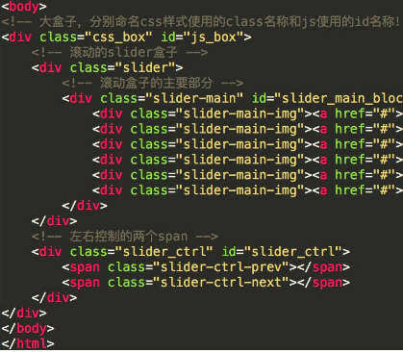
前端全栈工程化开发VIP精品课
[八年专注、有口皆碑]
轮播图案例
- 左右运动版轮播图
+ 自动切换并且实现无缝衔接
+ 点击焦点切换
+ 点击左右切换
+ 封装轮播图插件
+ ...

Slide 7
前端全栈工程化开发VIP精品课
[八年专注、有口皆碑]
轮播图案例
- 渐隐渐现版轮播图
+ 自动切换
+ 点击焦点切换
+ 点击左右切换
+ ...

Slide 8
前端全栈工程化开发VIP精品课
[八年专注、有口皆碑]
轮播图案例
- jQuery版轮播图
+ 自动切换
+ 点击焦点切换
+ 点击左右切换
+ 基于JQ封装轮播图组件
+ ...

